Slide 1


圆柱的认识
WWW.PPT818.COM

Slide 2

圆柱的认识
创设情境,激趣导入
合作交流中学
启发引导，演示验证
观察发现中学
实践应用，发展新知
自我感知中学

Slide 3

创设情境,激趣导入
如图,用纸片和小棒做成下面的小旗,快速旋转小棒,观察并想象纸片旋转后所形成的图形。

Slide 4
创设情境,激趣导入
如图,用纸片和小棒做成下面的小旗,快速旋转小棒,观察并想象纸片旋转后所形成的图形.

Slide 5
创设情境,激趣导入
如图,用纸片和小棒做成下面的小旗,快速旋转小棒,观察并想象纸片旋转后所形成的图形.

Slide 6
创设情境,激趣导入
一个长方形沿一条直线旋转，会形成什么图形呢？
Notes:
6

Slide 7
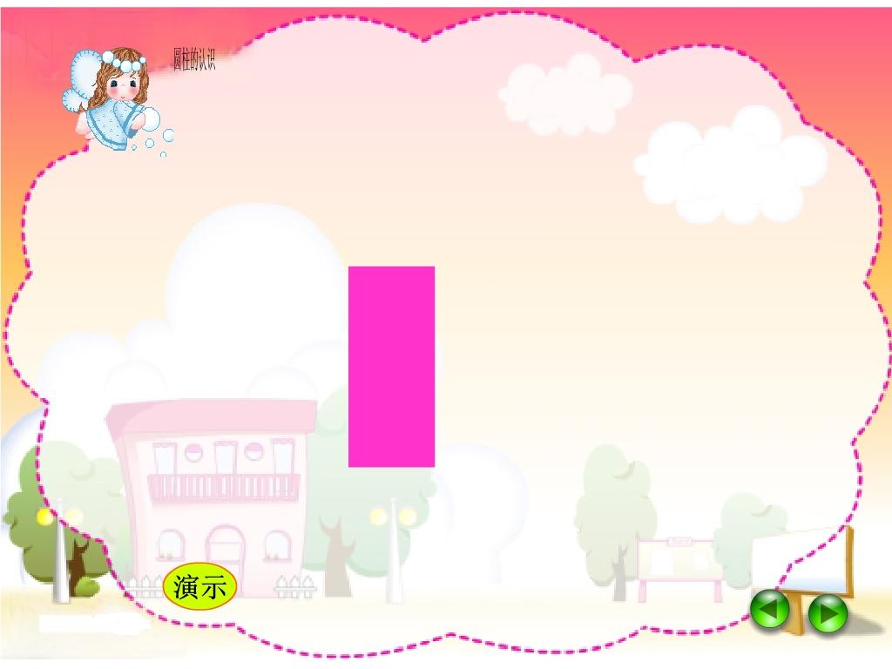
Notes:
7

Slide 8
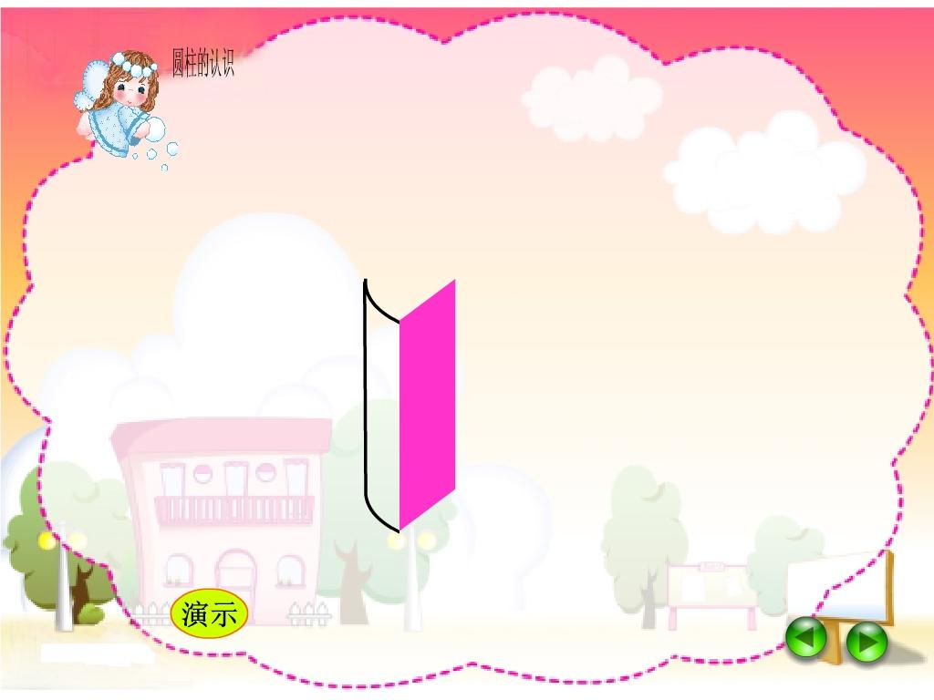
绿色圃中小学教育网http://www.lspjy.com
Notes:
8

Slide 9
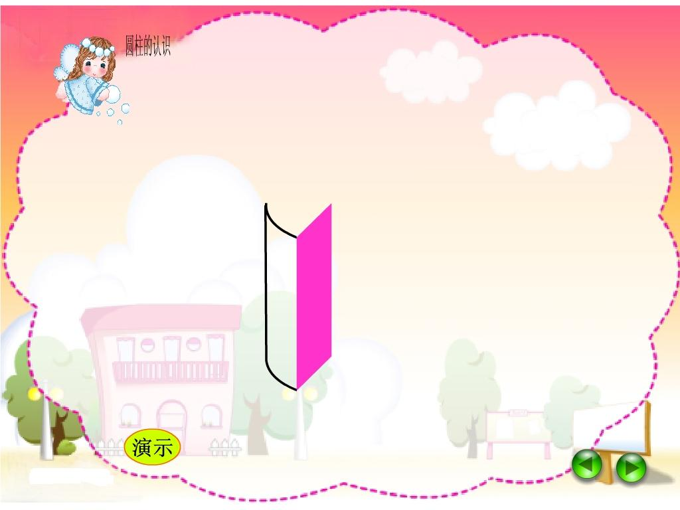
绿色圃中小学教育网http://www.lspjy.com
Notes:
9

Slide 10
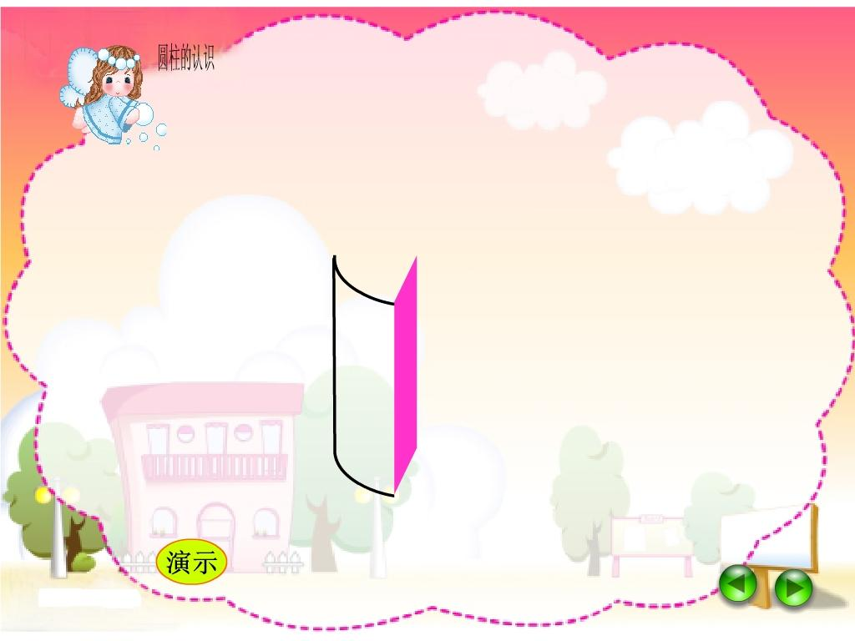
绿色圃中小学教育网http://www.lspjy.com
Notes:
10

Slide 11
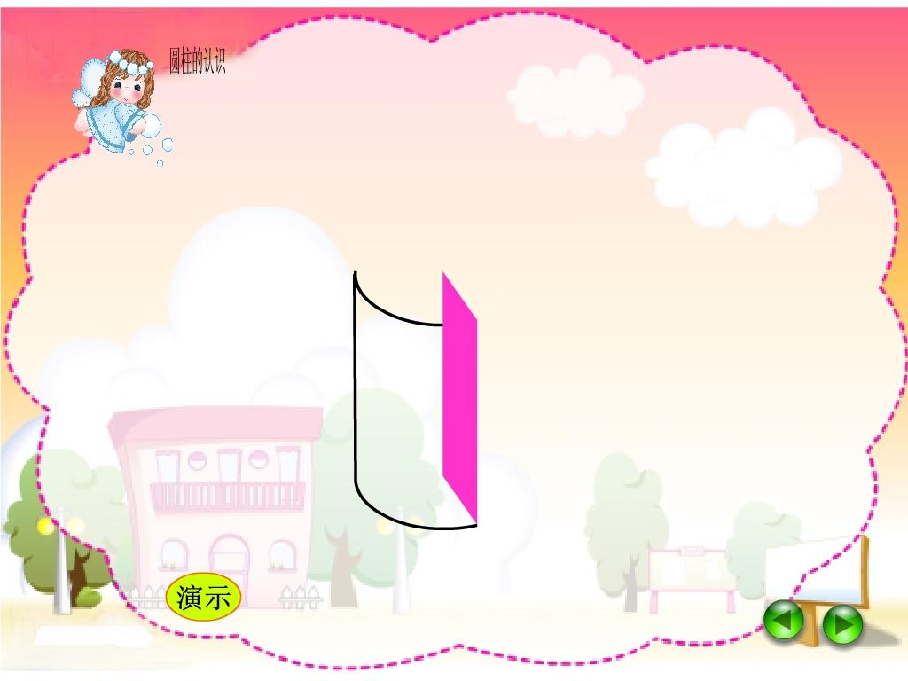
绿色圃中小学教育网http://www.lspjy.com
Notes:
11

Slide 12
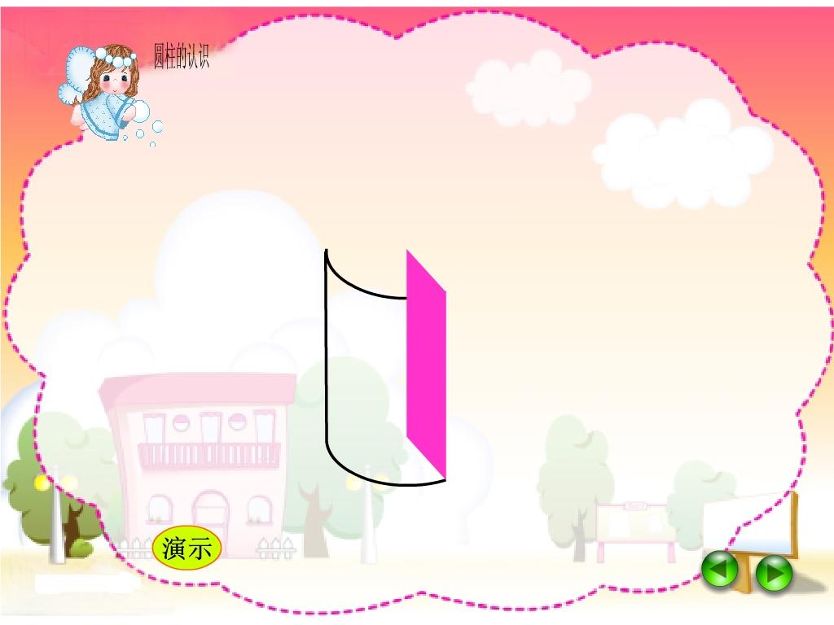
绿色圃中小学教育网http://www.lspjy.com
Notes:
12

Slide 13
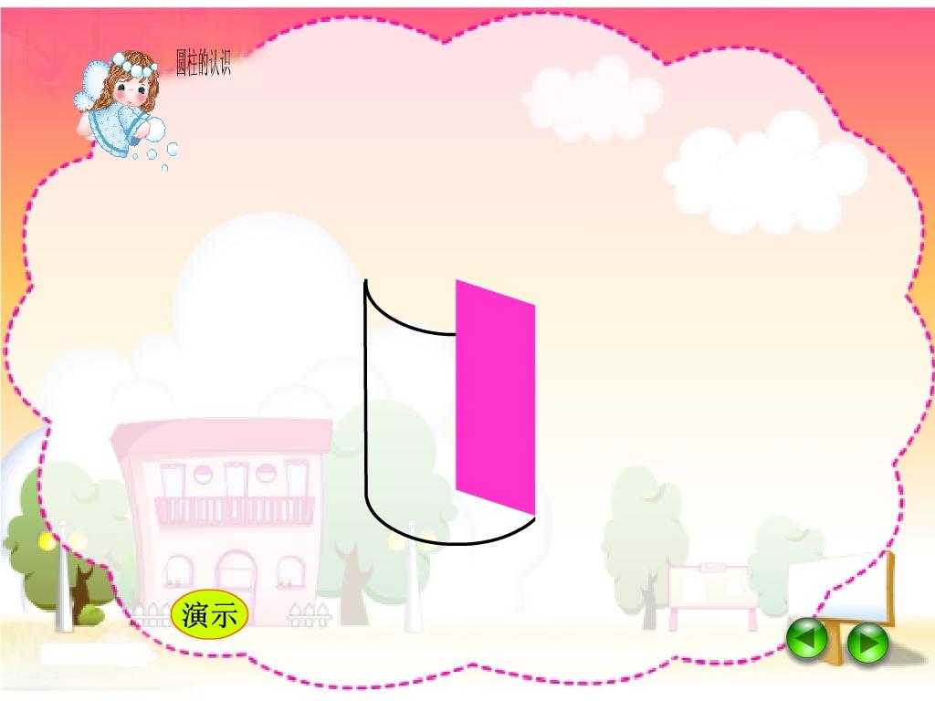
绿色圃中小学教育网http://www.lspjy.com
Notes:
13

Slide 14

绿色圃中小学教育网http://www.lspjy.com
Notes:
14

Slide 15
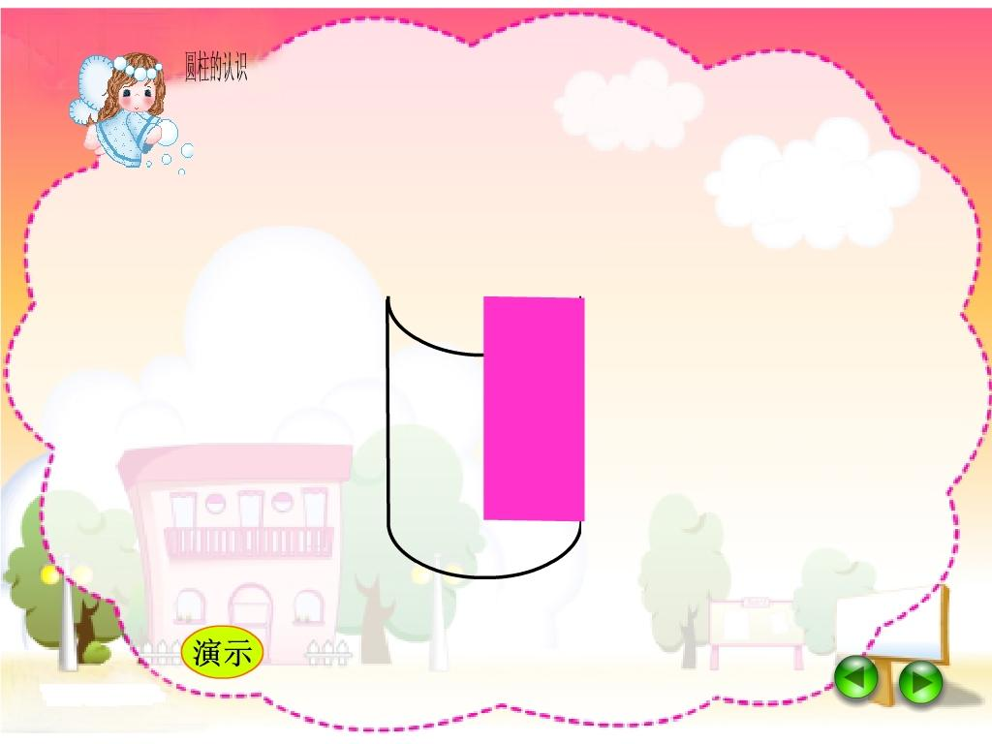
绿色圃中小学教育网http://www.lspjy.com
Notes:
15

Slide 16
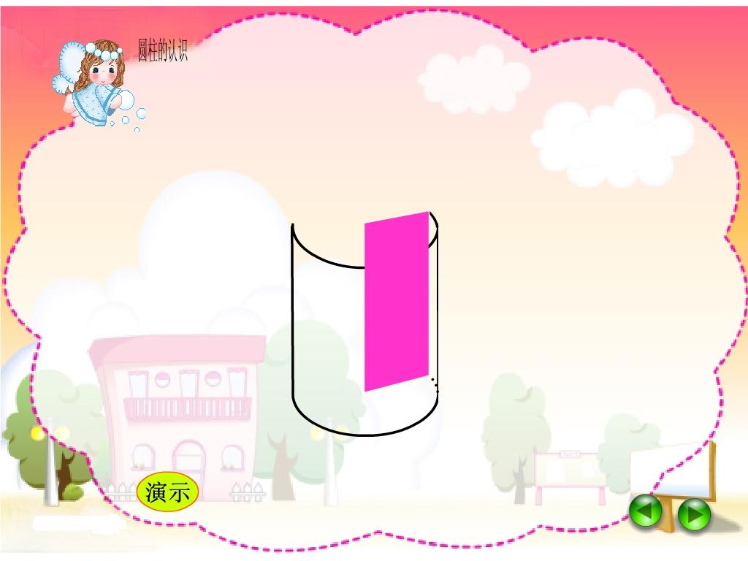
绿色圃中小学教育网http://www.lspjy.com
Notes:
16

Slide 17
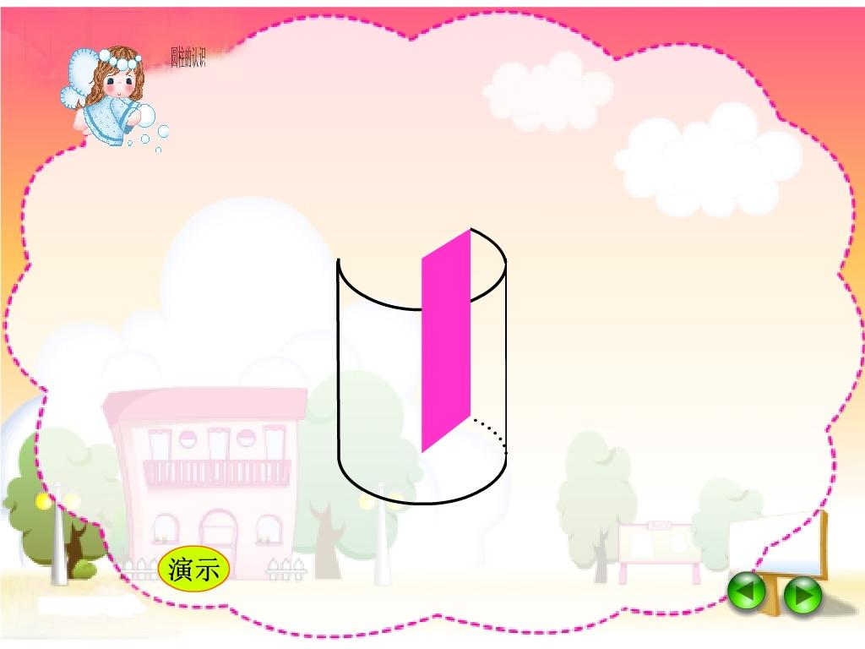
绿色圃中小学教育网http://www.lspjy.com
Notes:
17

Slide 18
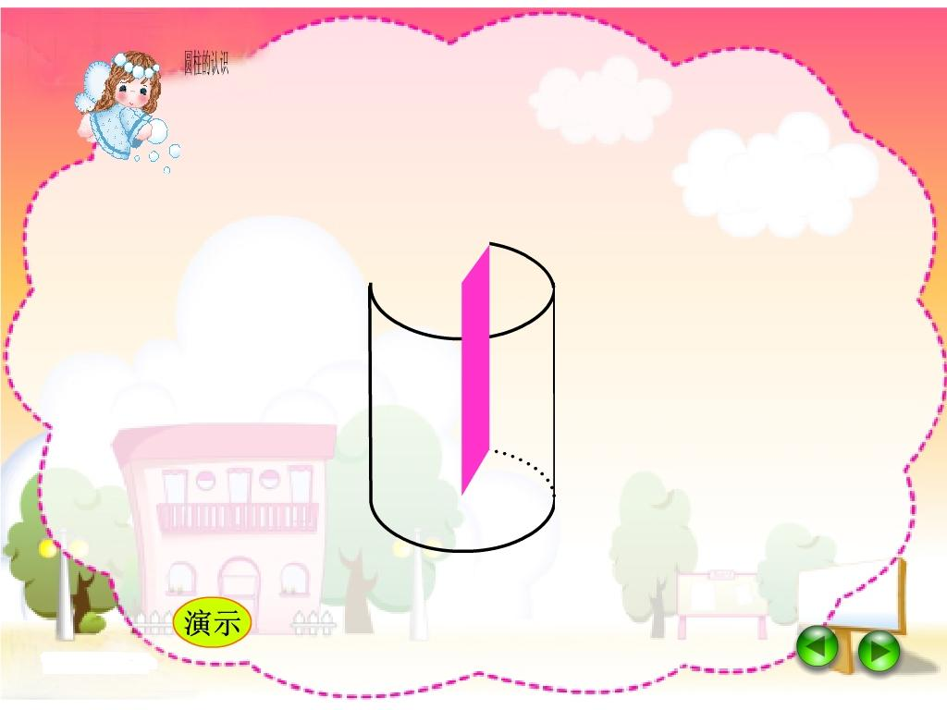
绿色圃中小学教育网http://www.lspjy.com
Notes:
18

Slide 19
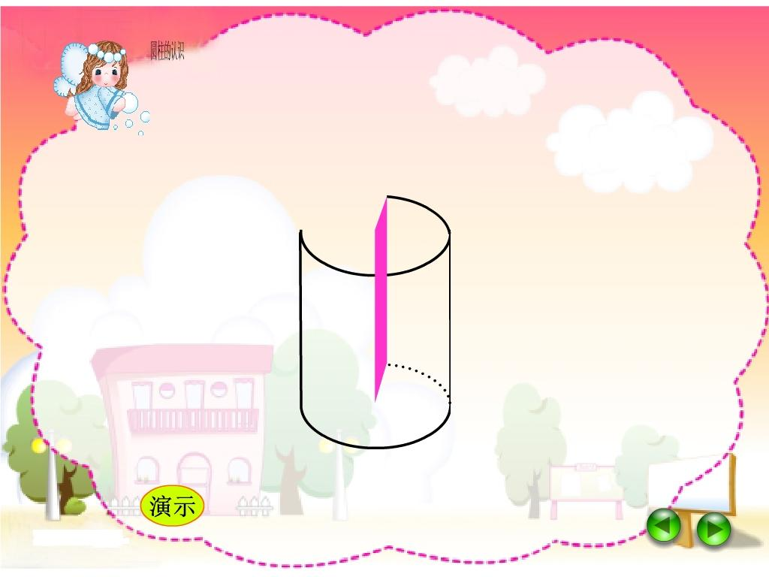
绿色圃中小学教育网http://www.lspjy.com
Notes:
19

Slide 20
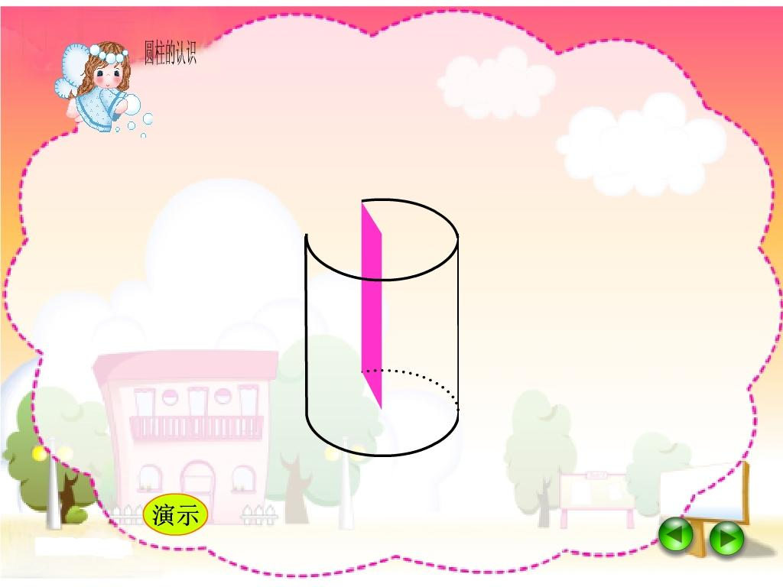
绿色圃中小学教育网http://www.lspjy.com
Notes:
20

Slide 21
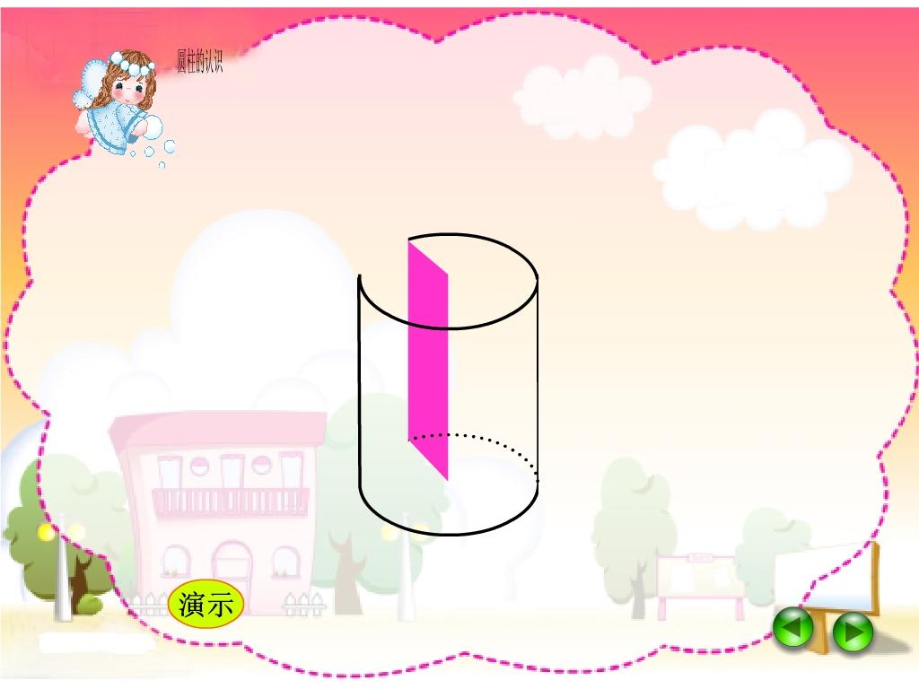
绿色圃中小学教育网http://www.lspjy.com
Notes:
21

Slide 22
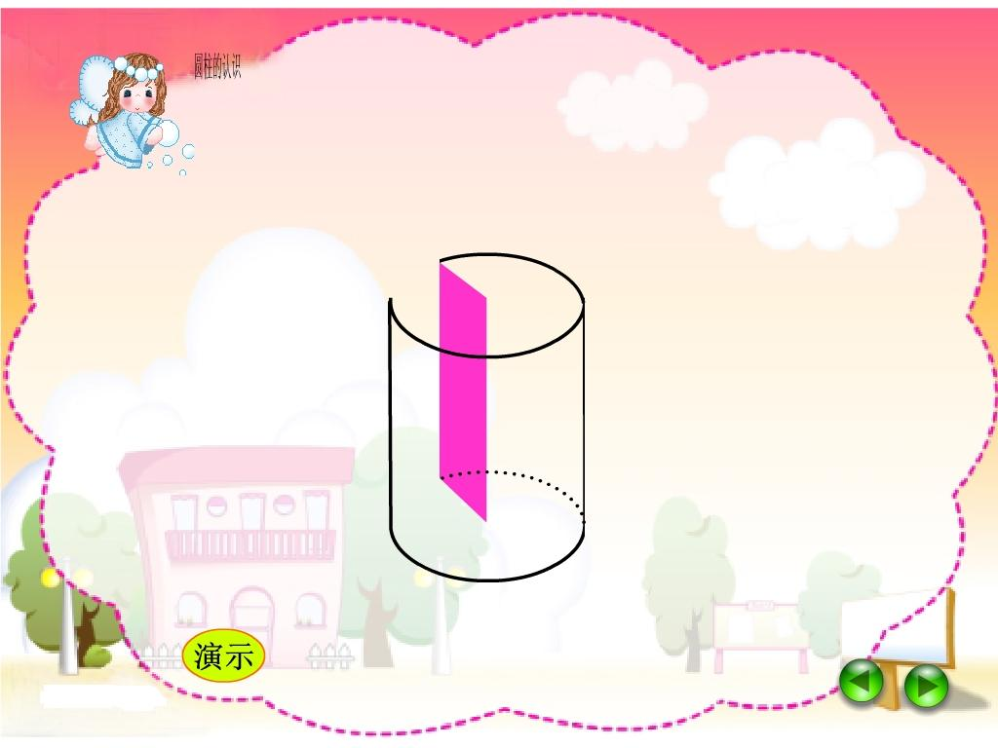
绿色圃中小学教育网http://www.lspjy.com
Notes:
22

Slide 23
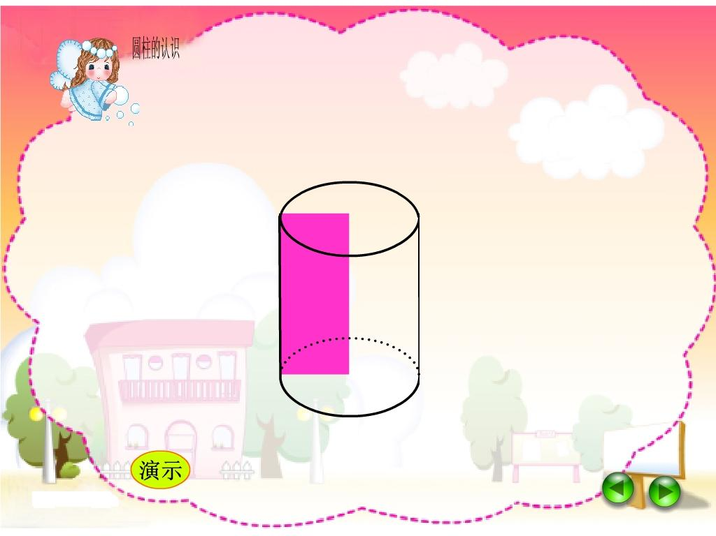
以长方形的长为轴旋转一周得到一个圆柱体。
绿色圃中小学教育网http://www.lspjy.com
Notes:
23

Slide 24
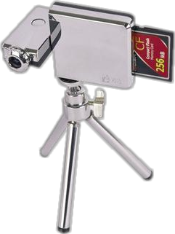
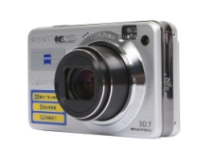
创设情境,激趣导入
一个长方形沿一条直线旋转，会形成什么图形呢？

Slide 25

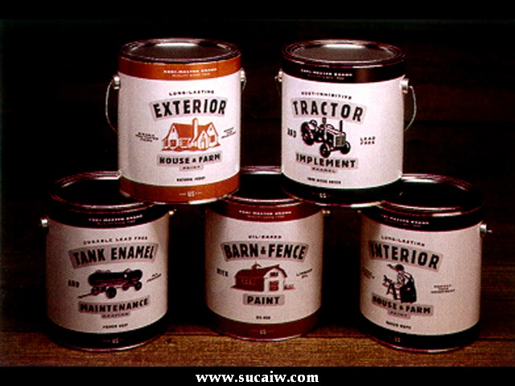
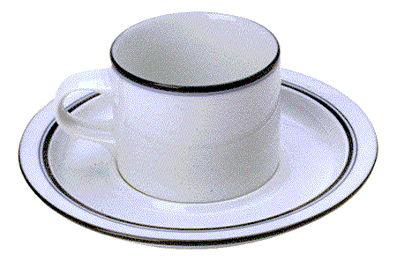
创设情境,激趣导入
找出我们学过的立体图形.
茶叶

Slide 26
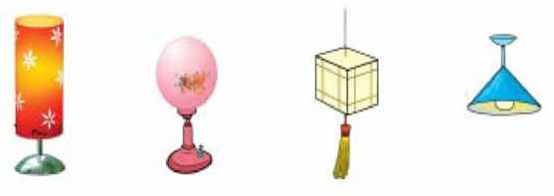
创设情境,激趣导入
找出我们学过的立体图形.

Slide 27
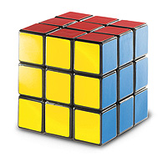
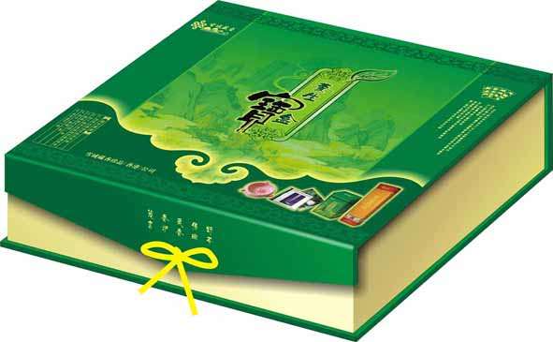
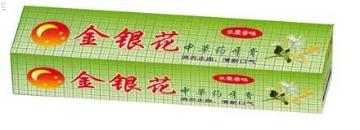
创设情境,激趣导入
说一说下面物体的面都有什么特点？
Notes:
27

Slide 28
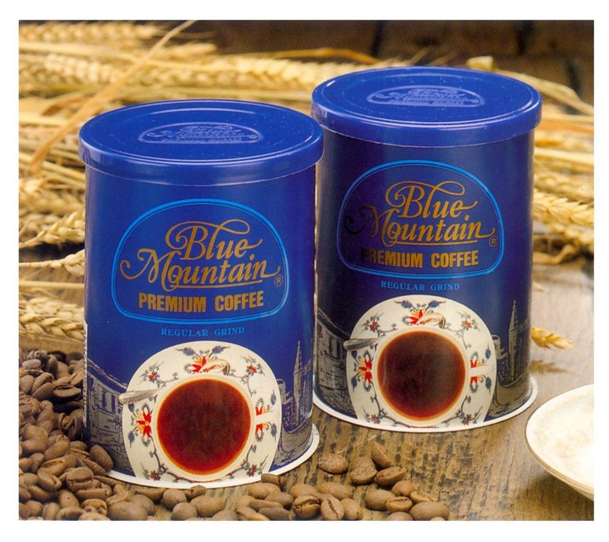
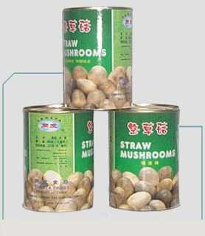
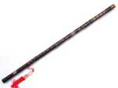

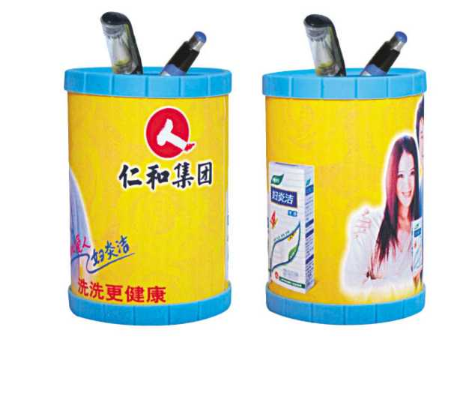
创设情境,激趣导入

Slide 29
启发引导，演示验证
茶叶
它们都是圆柱体。
Notes:
29

Slide 30
启发引导，演示验证
仔细观察，用心实践，动手动脑：
①、圆柱的上、下两个面叫做什么？它是什么形状的?两个底面有什么关系？你用什么方法来证明？
②、用手摸一摸圆柱周围的面，你发现了什么？它叫圆柱的什么？
③、圆柱一共有几个面？是哪几个面？
④、圆柱两个底面之间的距离叫做什么？在哪里？有几条？量一量圆柱的高，你有什么发现？
Notes:
30

Slide 31



启发引导，演示验证
圆柱有什么特征？
底面
大小相等
侧面
高
底面

Slide 32
启发引导，演示验证
底面
O
侧面
高
底面
O
Notes:
32

Slide 33
启发引导，演示验证
底面
O
侧面
高
底面
O
Notes:
33

Slide 34
启发引导，演示验证
底面
O
侧面
高
底面
O
Notes:
34

Slide 35
启发引导，演示验证
底面
O
侧面
高
底面
O
Notes:
35

Slide 36
启发引导，演示验证
底面
O
侧面
高
底面
O
Notes:
36

Slide 37
启发引导，演示验证
底面
O
侧面
高
底面
O
Notes:
37

Slide 38
启发引导，演示验证
底面
O
侧面
高
底面
O
Notes:
38

Slide 39
启发引导，演示验证
30
底面
30
●
20
20
10
侧面
（它是一个曲面）
高
10
0厘米
0厘米
底面
●
圆柱两个底面之间的距离叫做圆柱的高。

Slide 40
启发引导，演示验证
0
1
2
3
4
5
上底直径
圆柱的上下底之间从上到下是一样粗细，所以两个面形状完全一样。
下底直径

Slide 41

启发引导，演示验证
底面
O
O
底面
侧面
高
侧面
高
底面
O
底面
O
圆柱两个底面之间的距离叫做高。
圆柱的高有无数条。

Slide 42
启发引导，演示验证
o
底面
圆柱上下两个面叫
做底面。它们是完全相
同的两个圆形。圆柱有
一个曲面叫做侧面。圆
柱两个底面之间的距离
叫做高。圆柱有无数条高。
侧 面
高
o
底面

Slide 43
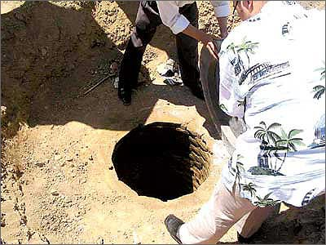
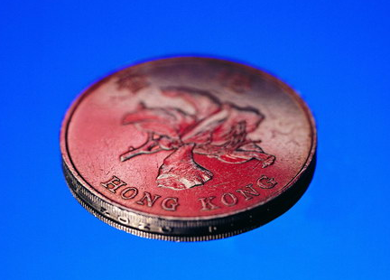
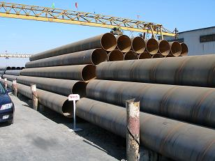
在生活中，圆柱的高会有不同的称呼，你知道吗？
实践应用，发展新知
深
厚
长
Notes:
43

Slide 44

实践应用，发展新知
指出下面图形中哪些是圆柱,并说明理由。
1
2
√
×
×
3
4
5
6
×
√
×

Slide 45
实践应用，发展新知
1、下面哪些物体是圆柱？
×
√
√
( ) ( ) ( ) ( )
×

Slide 46
实践应用，发展新知
1、指出下列图形哪些是圆柱？
×
√
√
×
×
( ) ( ) ( ) ( ) ( )

Slide 47
实践应用，发展新知
2、读出下面各圆柱的有关数据。
（单位：厘米）
12
18
5
16
15
20

